Slide 1
Wattpad partners with India’s largest media company

Slide 2
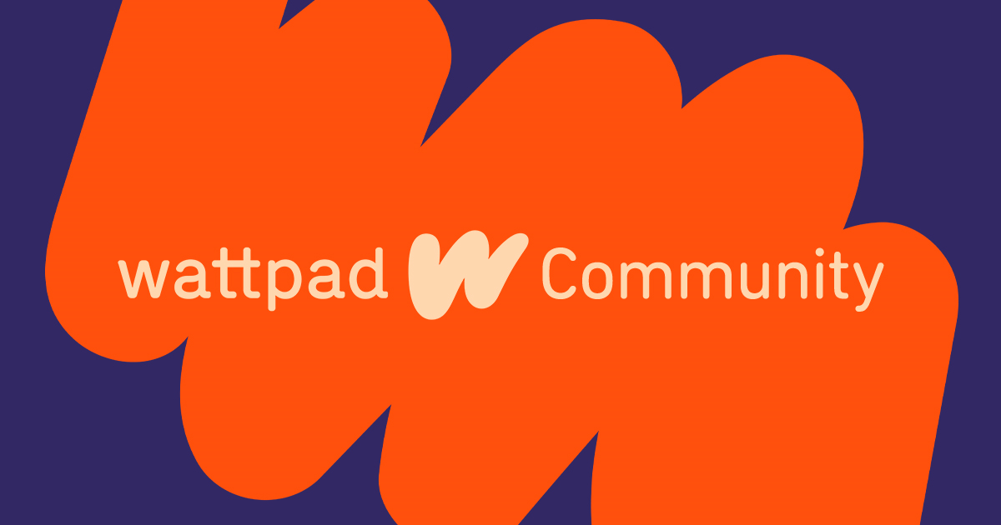
واتباد تعقد شراكة مع أكبر شركة إعلامية هندية

Slide 3
Toronto-based Wattpad, an online community for readers and writers, has announced a partnership and strategic investment with Times Bridge, the global investments and partnerships arm of Indian media conglomerate, Times Group.

Slide 5
Times Bridge is a leading investments firm in India

Slide 7
Tracing its roots to 1838, the Times Group is India’s largest media house with a dominant presence across all media platforms and a footprint spanning the whole of Indian sub-continent.

Slide 10
اعلن موقع واتباد وهو مجتمع عبر الانترنيت للقراء والكتاب ومقره تورونتو عن شراكة واستثمار استراتيجي مع شركة تايمز بريج ، وهي الشركة الفرعية المسؤولة عن الاستثمار العالمي والشراكات والتابعة لمجموعة شركات وسائل الإعلام الهندية تايمز كروب.

Slide 11
Wattpad is not disclosing the amount of the investment, but a spokesperson for the company said the partnership will enable Wattpad to receive operational support from Times Group, and expand Wattpad’s presence in India.

Slide 13
لم يكشف موقع واتباد عن حجم الاستثمار ، لكن متحدثًا باسم الشركة افاد إن الشراكة ستمكن واتباد من تلقي الدعم التشغيلي من شركة تايمز كروب، فضلا عن توسيع وجود موقع واتباد في الهند.

Slide 14
“We’re thrilled to work with Times Bridge to expand our footprint in the region and create more opportunities for India’s rich literary community to tell their stories, reaching new audiences in India and around the world,” said Allen Lau, CEO and co-founder of Wattpad.

Slide 15
extremely happy or pleased about something

Slide 17
a marked effect, impression, or impact

Slide 18
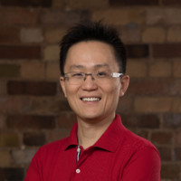
Co-founder and CEO of Wattpad

Slide 19
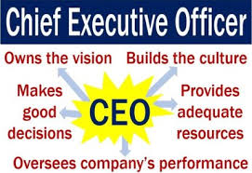

Slide 20
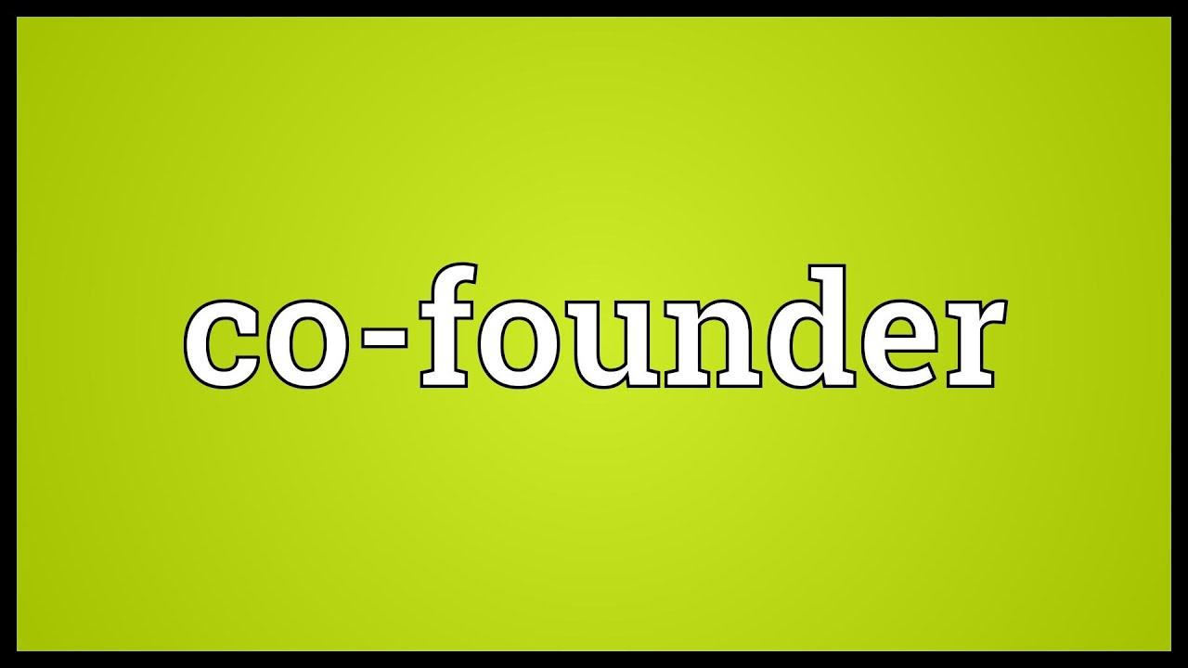
A person who, in conjunction with one or two other individuals, is instrumental in starting a business, charity or some other enterprise. Each person involved in the creation of the entity is considered a co-founder.

Slide 21
وقال ألن لاو وهو المدير التنفيذي والشريك المؤسس لموقع واتباد: "تنتابنا سعادة غامرة للعمل مع تايمز بريدج لتوسيع وجودنا / نشاطنا في المنطقة وخلق المزيد من الفرص للمجتمع الأدبي الخصب / الواسع في الهند لسرد قصصهم وهو الامر الذي سيؤهلنا للوصول إلى قاعدة جماهيرية جديدة في الهند وحول العالم" .

Slide 22
The partnership is part of Wattpad’s recent efforts to expand its operations in India. Working with Times Bridge, Wattpad plans to grow its local community of readers and writers, establish new strategic partnerships, and create opportunities to turn Wattpad stories into books, TV shows, films, and digital projects.

Slide 23
ويذكر ان الشراكة هي جزء من جهود واتباد الحديثة لتوسيع عملياتها في الهند. ومن خلال العمل مع تايمز بريج، تخطط واتباد لتنمية / لتوسيع مجتمعها المحلي من القراء والكتاب وتأسيس شراكات استراتيجية جديدة ، وخلق فرص لتحويل قصص واتباد إلى كتب وبرامج تلفازية وأفلام ومشاريع رقمية.

Slide 24
India is an important market for Wattpad, as the company has seen continued growth in the region. Over 2.6 million monthly users have shared more than four million story uploads. Wattpad already supports 10 languages in India, including Hindi, Tamil, and Urdu.

Slide 25
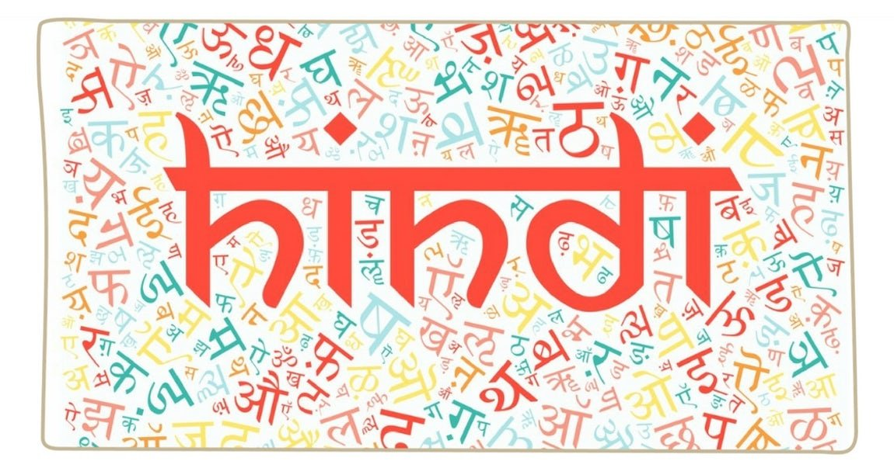
Hindi or Modern Standard Hindi is a standardised and Sanskritised register of the Hindustani language. Hindi is one of the official languages of India, along with the English language. It is one of the 22 scheduled languages of the Republic of India. However, it is not the national language of India because no language was given such a status in the Indian constitution

Slide 26
spoken primarily in India. It is the official language of the Indian state of Tamil Nadu and the union territory of Puducherry (Pondicherry). It is also an official language in Sri Lanka and Singapore and has significant numbers of speakers in Malaysia, Mauritius, Fiji, and South Africa. In 2004 Tamil was declared a classical language of India, meaning that it met three criteria: its origins are ancient; it has an independent tradition; and it possesses a considerable body of ancient literature. In the early 21st century more than 66 million people were Tamil speakers.

Slide 27
Urdu is spoken as a first language by nearly 70 million people and as a second language by more than 100 million people, predominantly in Pakistan and India. It is the official state language of Pakistan and is also officially recognized, or “scheduled,” in the constitution of India.

Slide 28
وتعد الهند سوقا مهمة لموقع واتباد اذ شهدت الشركة نموًا متواصلا في المنطقة.وقد شارك / نشر أكثر من 2.6 مليون مستخدم شهريًا أكثر من أربعة ملايين عملية رفع للقصص.ويدعم واتباد بالفعل عشر لغات في الهند بضمنها اللغة الهندية والتاميلية والأردية.

Slide 29
With over 70 million users, Wattpad has offices in Toronto, New York, Los Angeles, and Hong Kong. The company uses machine learning technology to discover and promote some of the 565 million stories on the platform.

Slide 30
Machine learning is a method of data analysis that automates analytical model building. It is a branch of artificial intelligence based on the idea that systems can learn from data, identify patterns and make decisions with minimal human intervention.

Slide 31
وبعد ان وصل عدد مستخدمي واتباد الى أكثر من سبعين مليون مستخدم ، يمتلك الموقع مكاتب في تورونتو ونيويورك ولوس أنجلوس وهونج كونج. وتستخدم الشركة تقنية / تكنلوجيا التعلم الآلي لاكتشاف وتعزيز نحو 565 مليون قصة على المنصة.

Slide 32
Wattpad is a great opportunity for people to be discovered, and if you have the slightest passion for writing, it's a great avenue to pursue.

Slide 33
a wide road with trees or tall buildings on both sides, or a wide country path or road with trees on both sides

Slide 34
ANOTHER MEANING OF AVENUE
a method or way of doing something, a possibility

Slide 36
ويعد واتباد فرصة رائعة / ممتازة تساعد في اكتشاف الأشخاص ، وإذا كان لديك أدنى شغف / ولع بالكتابة ، فان واتباد وسيلة رائعة لممارسة شغفك / ولعك.

Slide 37
